Slide 1

Сюжетно-ролевая игра - как фактор развития
эмоциональной и социальной сферы дошкольников
Подготовила воспитатель
Кузина Л.Е.

Slide 2

Многие детские игры - подражание серьёзной деятельности взрослых.
(Корчак Я.)

Slide 3

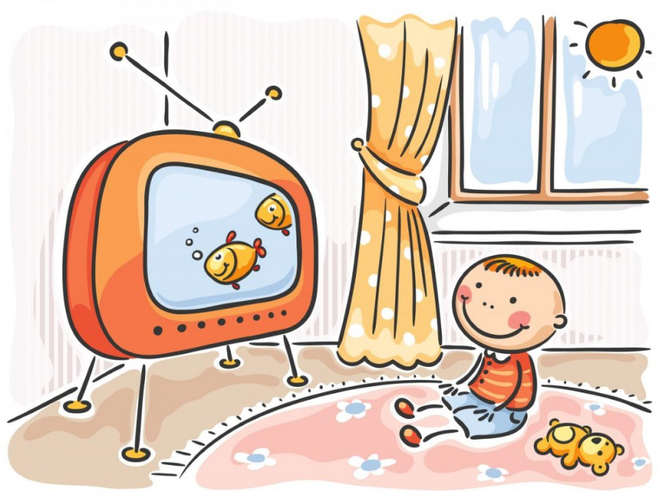
Лучший друг для современного ребенка – это телевизор или компьютер, а любимое занятие – просмотр мультиков или компьютерные игры

Slide 4

В процессе игровой деятельности ребенок активно познает окружающую действительность, овладевает общественным опытом, нормами поведения, раскрепощается.
Иными словами, ребенок становится Личностью.

Slide 5


ПРОТИВОРЕЧИЕ:
Ребенок желает включиться во взрослую жизнь и стремиться к самостоятельности.
Но ему это недоступно.
ВЫХОД:
Сюжетно-ролевая игра, моделирующая жизнь взрослых.

Slide 6
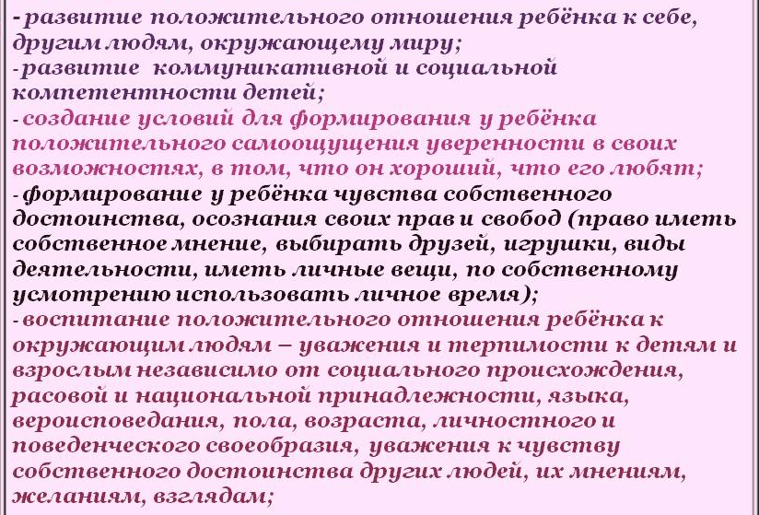
Требования ФГОС ДО к социально – личностному развитию ребёнка

Slide 7
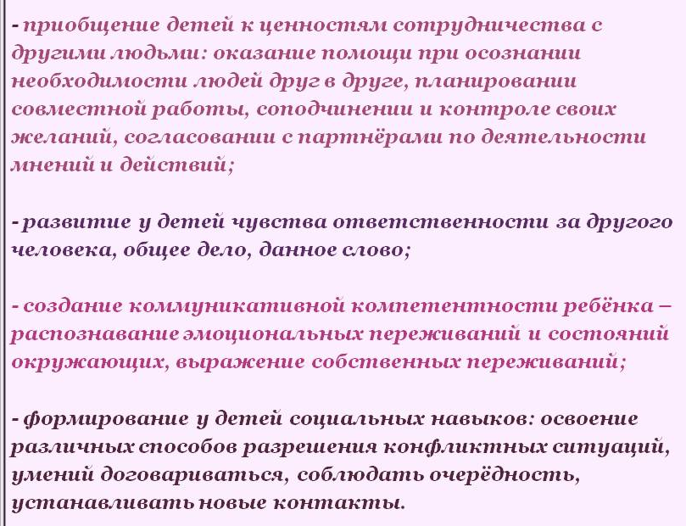

Slide 8
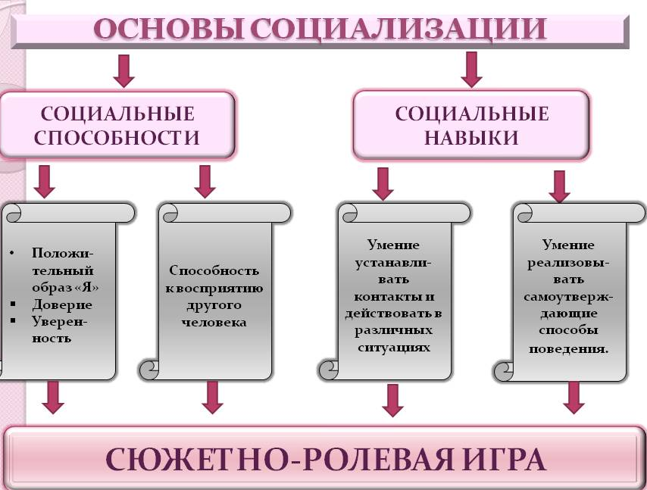

Slide 9
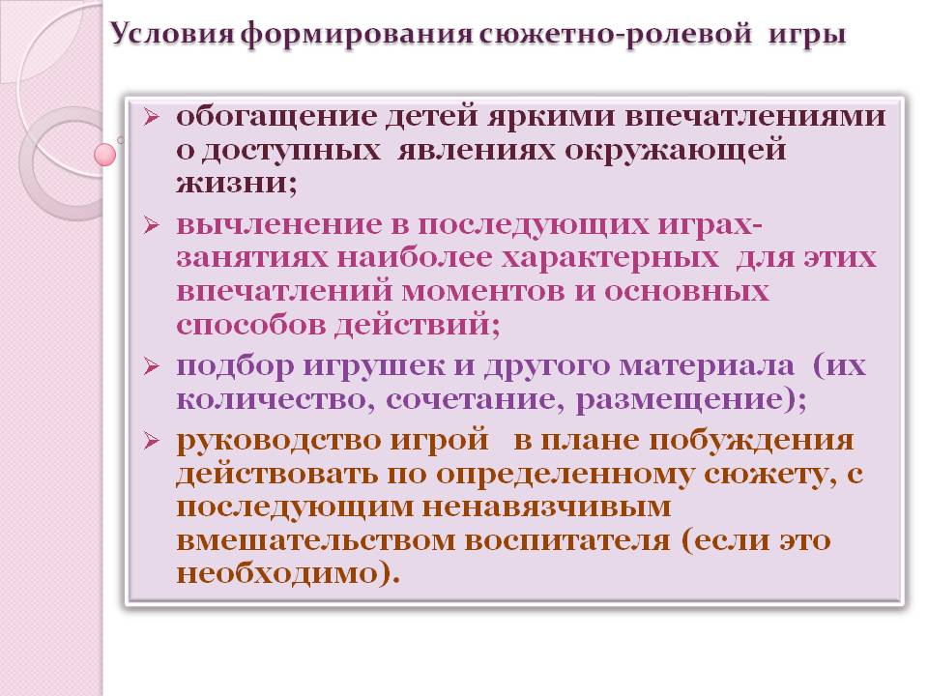
Условия формирования сюжетно – ролевой игры

Slide 10
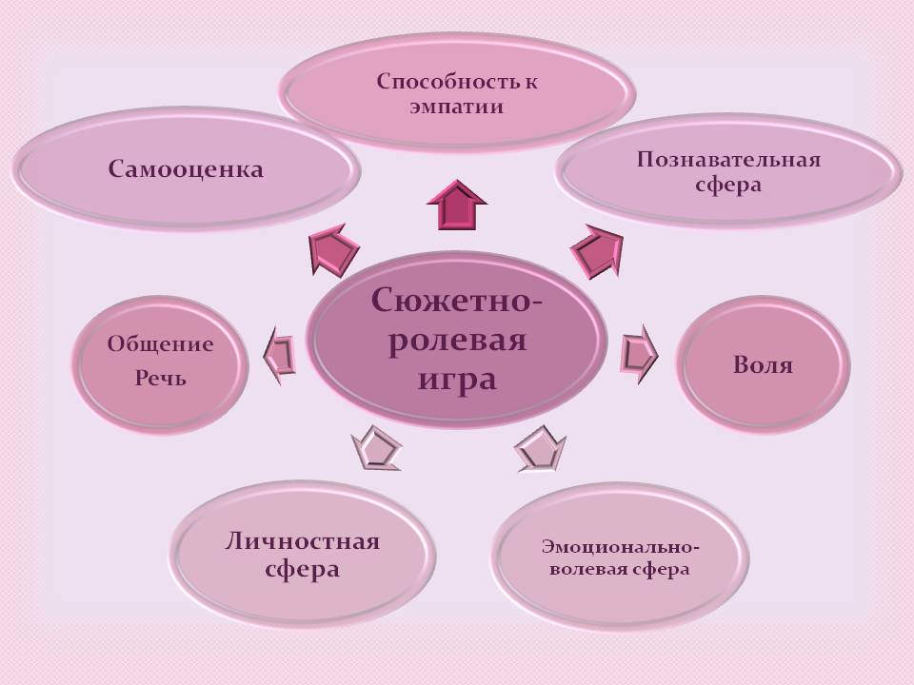


Slide 11
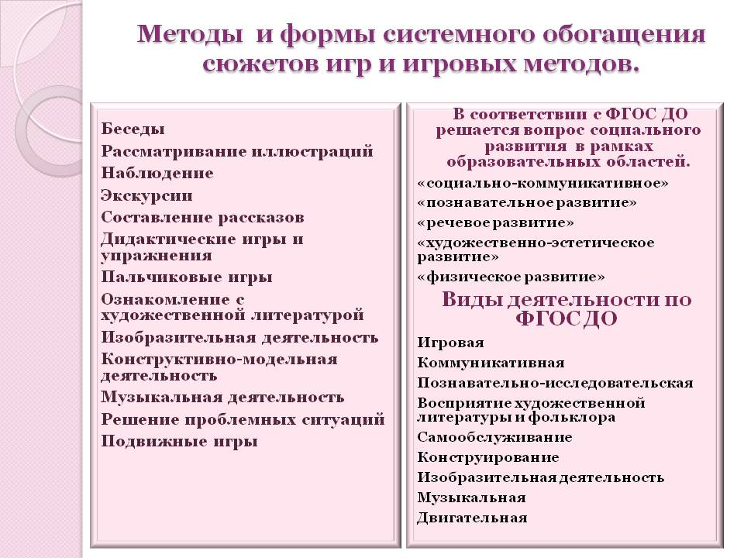
Методы и формы системного обогащения сюжетов игр и игровых методов

Slide 12
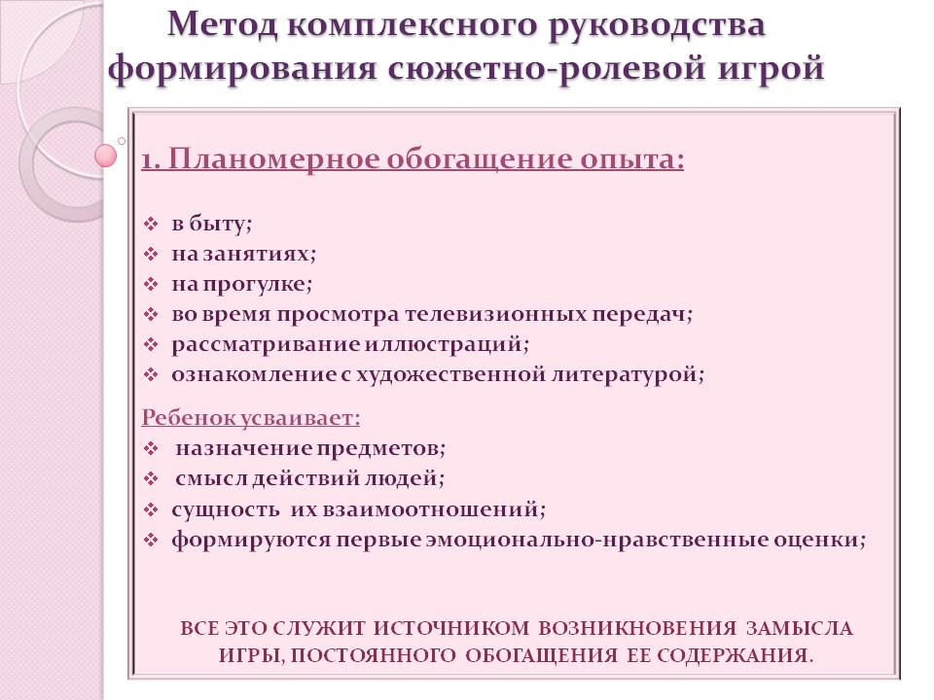
Методы комплексного руководства формирования сюжетно – ролевой игрой

Slide 13

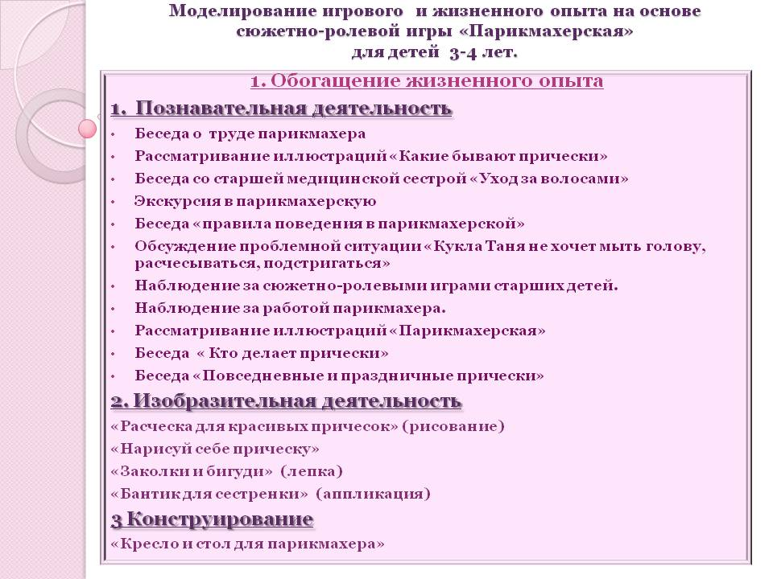
Моделирование игрового и жизненного опыта на основе сюжетно – ролевой игры «Парикмахерская» для детей 3-4 лет

Slide 14

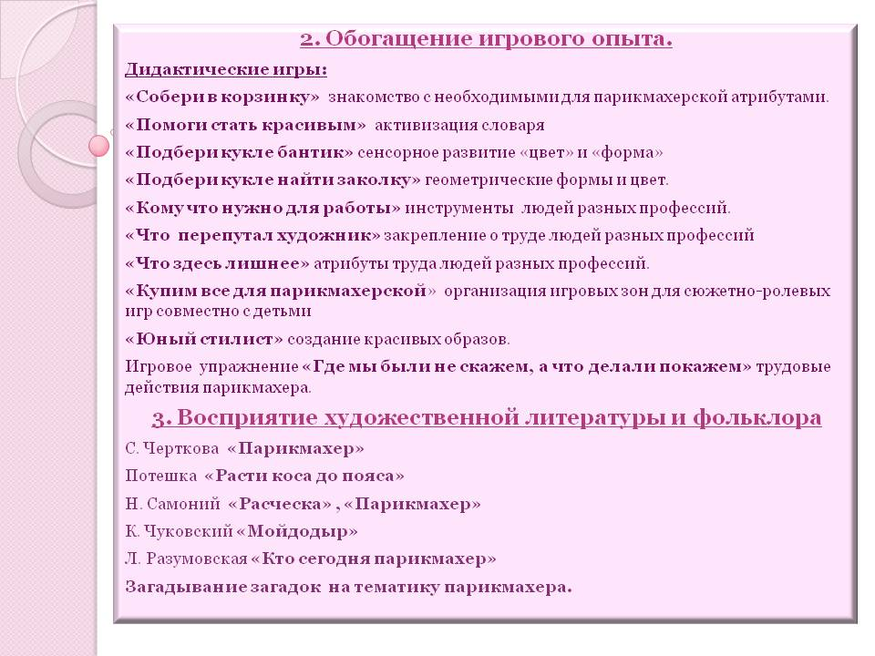

Slide 15

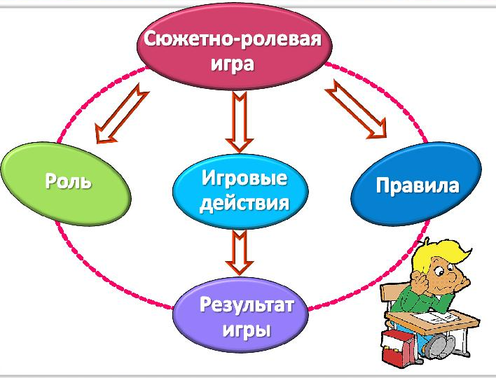

Slide 16



